Slide 1
Жестовые сбои: контексты и функции Ю.В. Николаева МГУ им. М.В. Ломоносова, Институт языкознания РАН
НАУЧНАЯ КОНФЕРЕНЦИЯ «СЛОВО И ЖЕСТ» памяти Е.А. Гришиной («Гришинские чтения»)
8 февраля 2018
Москва
Проект #14-18-03819

Slide 2
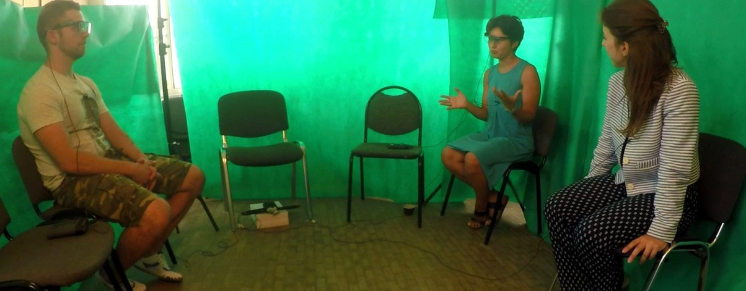
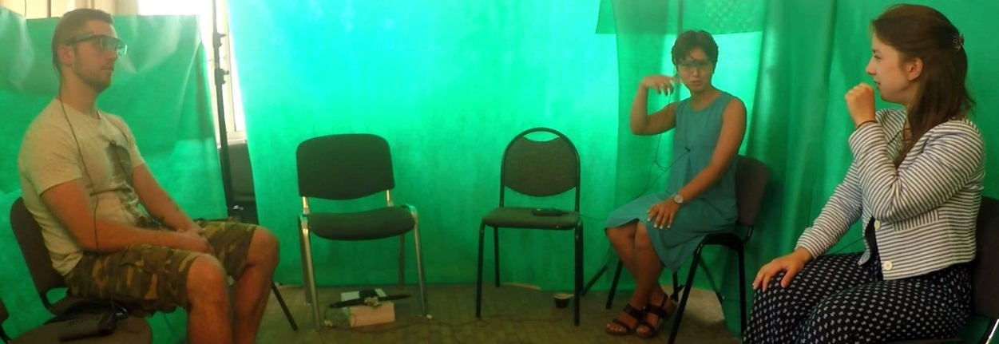
Говорящий жестикулирует, слушающий – нет (McNeill 1992)
Notes:
5:20-5:30 23N

Slide 3
Служебные жесты (Е.А. Гришина)
Говорящий (схема контроля):
Провоцирующее высказывание: взгляд в зоне коммуникации в конце своей реплики и в начале ответа
Нейтральное высказывание: взгляд выходит из зоны коммуникации или находится вне ее
Слушающий (схема контраста):
Если на последнем слове собеседника взгляд в сторону – на первом слове своей реплики взгляд входит в зону коммуникации
Если на последнем слове реплики собеседника взгляд был в зоне коммуникации – на первом слове собственной реплики взгляд выходит из зоны коммуникации

Slide 4
Смена ролей в диалоге
Опускаются руки
Заканчивается жест
Расслабляются напряженные руки
(Duncan 1973, Formel 1992, Goodwin 1981, Heath 1986)

Slide 5
Жестовые сбои
Явное нарушение плавности жестикуляции
Остановка в начале или середине жеста
Заметное замедление на одной из частей жеста
Усиление жестикуляции при замедлении речи

Slide 6
Жестовые фальстарты
Захват микрофона
04R-82
Не обязательно удачный
04R-197

Slide 7
Нормальный обмен репликами: 04N-216-267
(ср. незначимые движения 04N-219)
04С-232: сохранение роли говорящего
04N-51, 58
Переход слова Г-С
04N-207, 224

Slide 8
Жесты и речевые фальстарты
04С-19: жестовый сбой опережает затруднения в речи

Slide 9
Жестовые и речевые хезитации
23N-77
Place holders (аналог «этот», «такой»)
04N-70

Slide 10
Сводные данные
 | Жесты | Жестовые сбои |  | Фальстарты |  | Хезитации
4N | 533 | 16 | 3% | 12 | 75% | 5 | 31%
4С | 60 | 3 | 5% | 2 | 67% | 1 | 33%
4R | 470 | 40 | 9% | 22 | 56% | 17 | 44%
 | C-C |  | C-Г |  | Г-С |  | Г-Г
4N | 1 | 6% | 0 | 0% | 2 | 13% | 4 | 25%
4R | 1 | 3% | 6 | 15% | 6 | 15% | 4 | 10%

